Slide 1
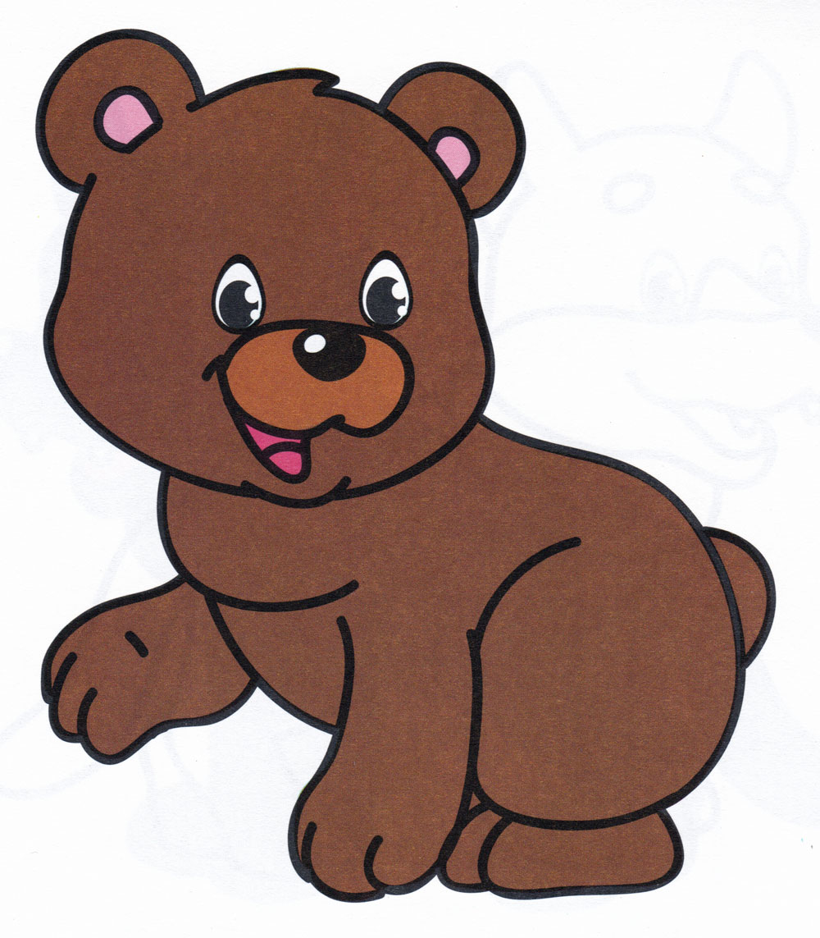
«Медвежонок – пешеход»
Настольная игра для детей старшего дошкольного возраста
Адаптирована для детей с ОВЗ
Методическая разработка : Рыжакова Ж.Н., Шемякина С.Д.
ГБДОУ № 5 Невского района Санкт-Петербурга

Slide 2
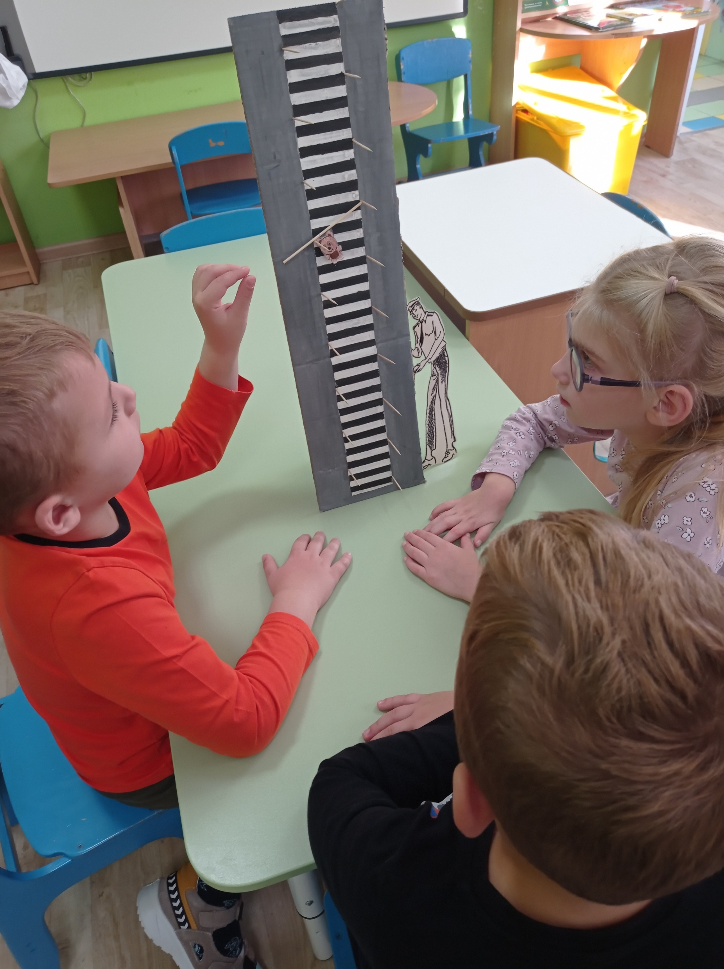
Цель игры:
Формирование правильного алгоритма перехода проезжей части: только по пешеходному переходу, в сопровождении взрослых.

Slide 3
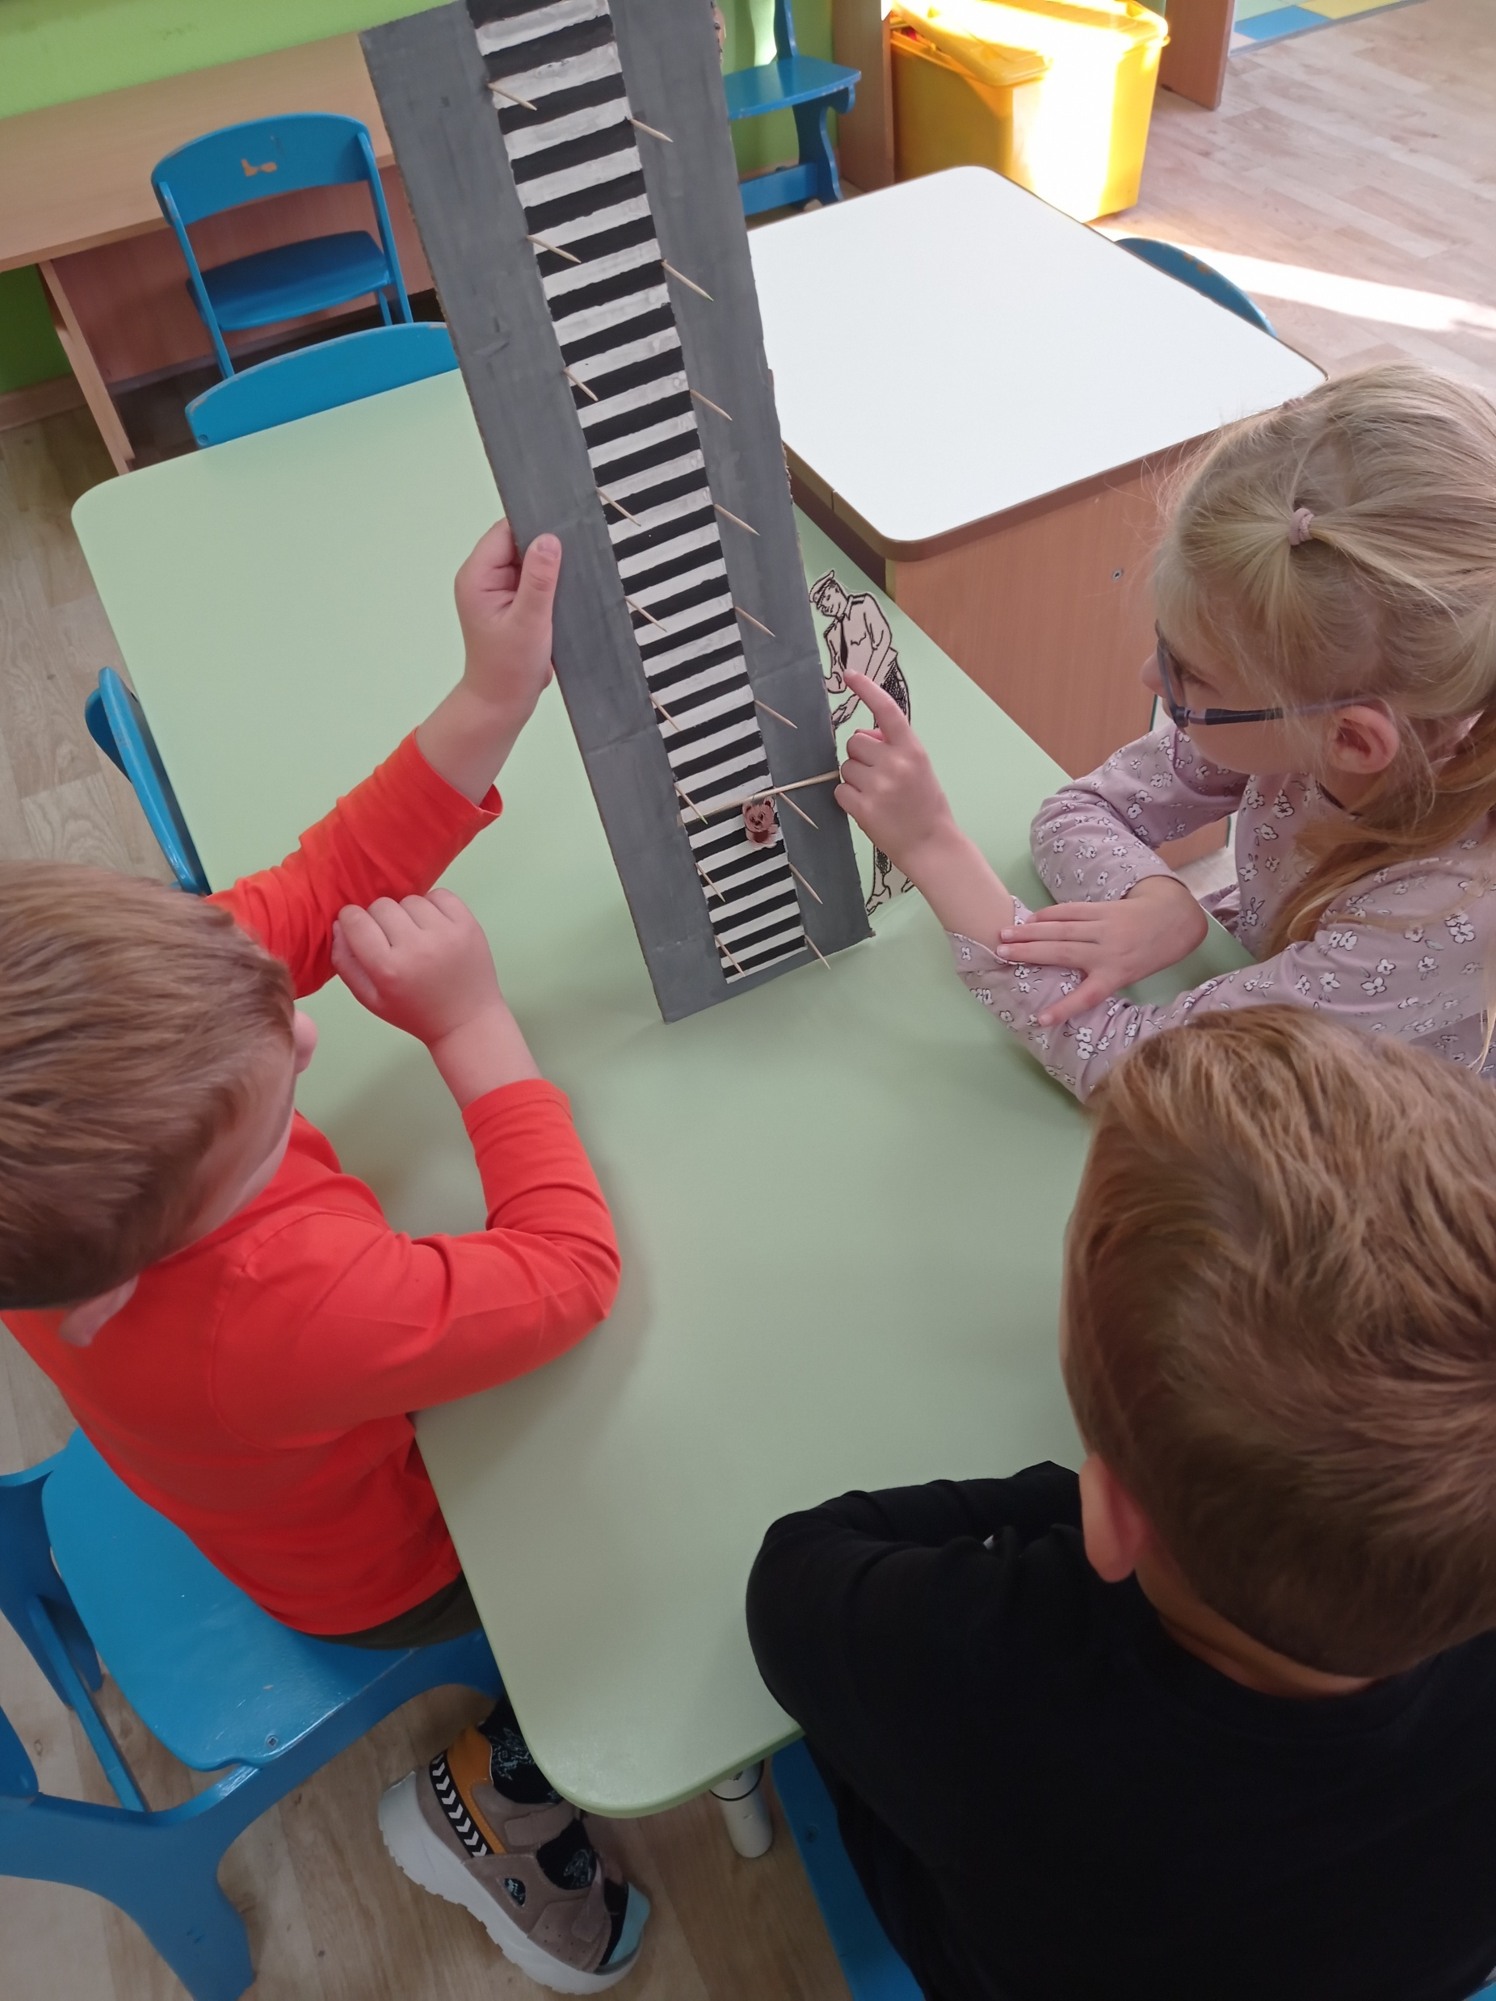
Задачи игры:
Закреплять и систематизировать представления детей о дорожной разметке, знаках дорожного движения, их назначении,
Развивать ловкость, внимание, зрительное сосредоточение, мелкую моторику рук, связную речь и логическое мышление.
Закреплять представление о профессии инспектор ГИБДД, его функциональных действиях и качествах личности

Slide 4
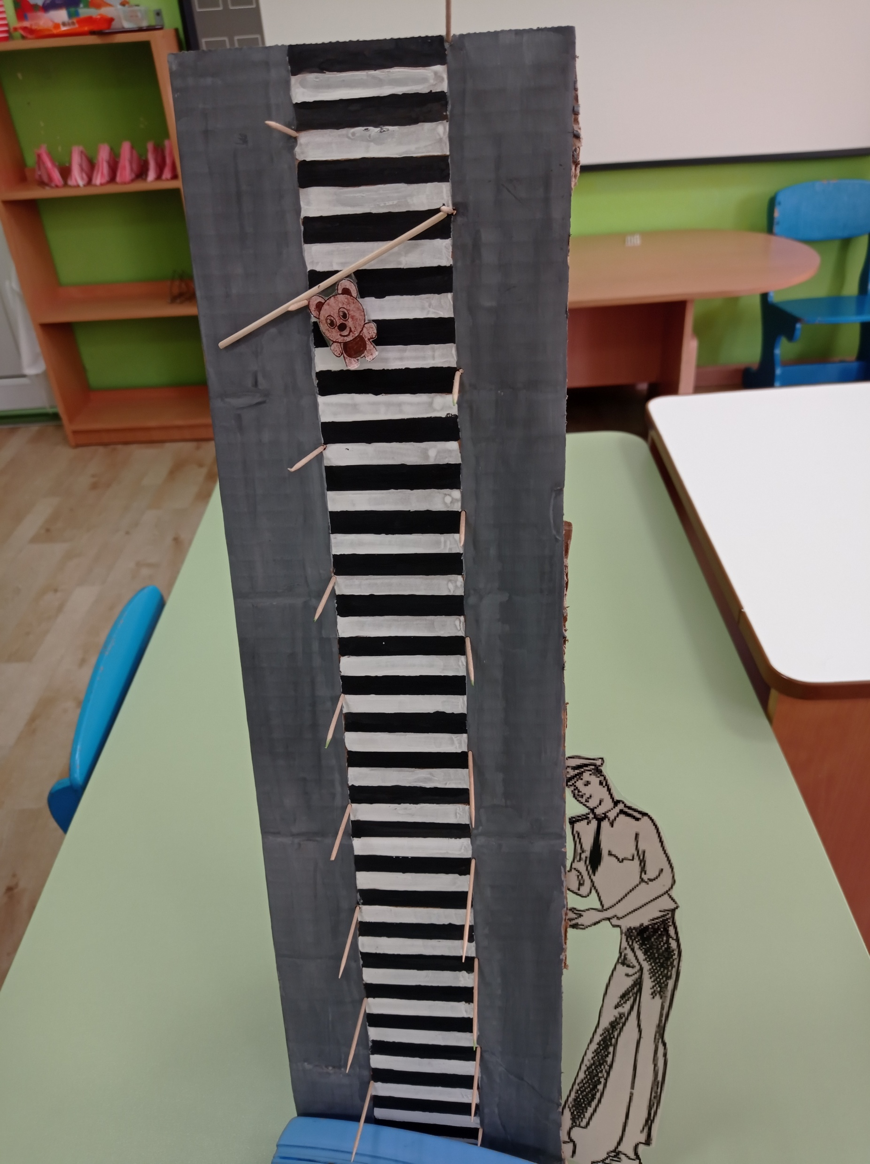
Оборудование:
Картонная основа с нанесённой разметкой в виде пешеходного перехода,
Зубочистки, расположенные на расстояние 5 см друг от друга,
Изображение медвежонка, укрепленного на шпажку

Slide 5
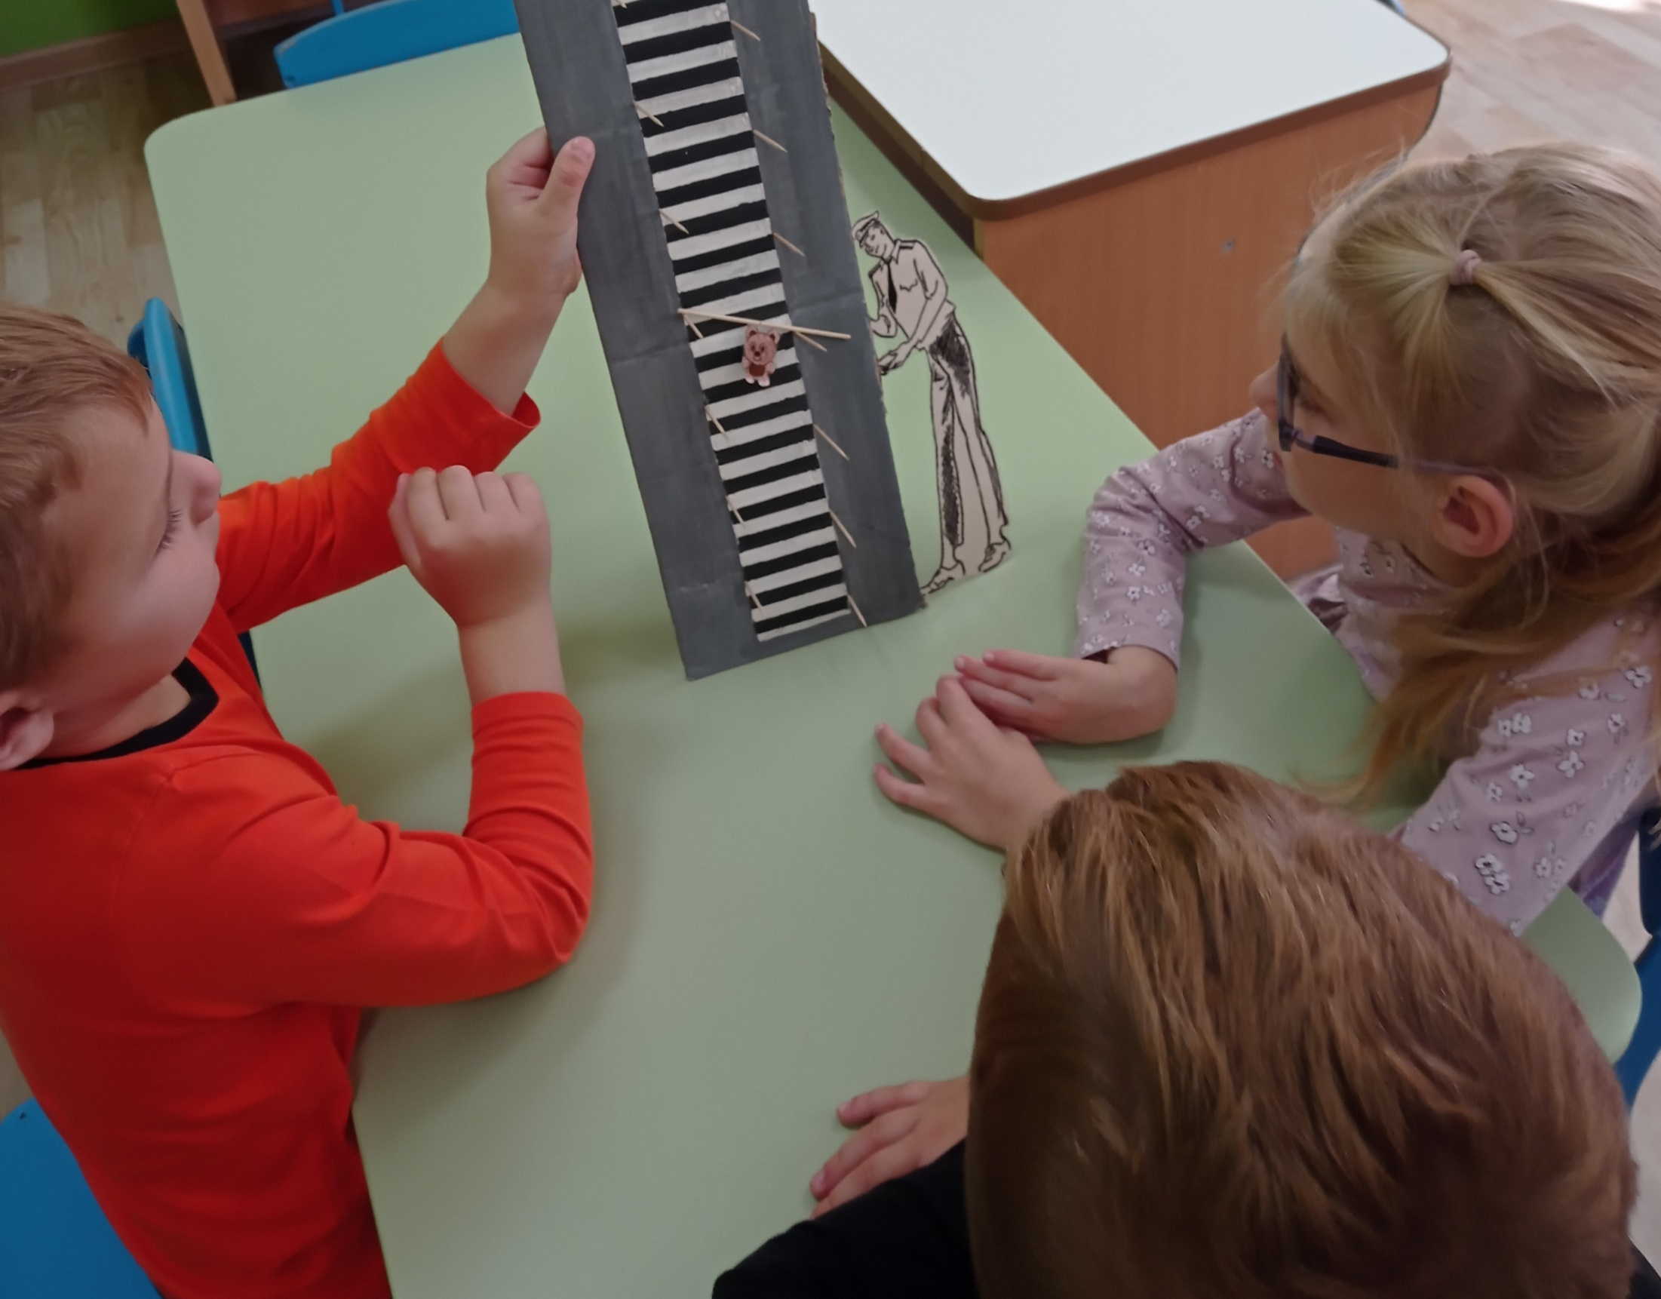
Ход игры:
Ребёнок кладёт медвежонка на две верхние зубочистки и по команде взрослого запускает движение медвежонка вниз, по переходу. Следит за последовательным движением и при необходимости поправляет и восстанавливает движение.
Варианты: действие попеременно правой и левой рукой, движение по команде светофора, движение с фиксацией времени, кто быстрее

